Slide 1
Transaction

Slide 2
Transaction
밀접하게 관련되어 분리될 수 없는 한 개 이상의 데이터베이스 조작
데이터를 일관되게 변경하는 DML문장으로 구성
3가지 명령어를 사용하여 트랜잭션 지원 (이를 Transaction Control Language (TCL)라고 칭하기도 함)
COMMIT
ROLLBACK
SAVEPOINT
MySQL의 경우 START TRANSACTION, PostgreSQL에서는 BEGIN TRANSACTION 명령어를 사용하여 트랜잭션 진행을 알리나 오라클에서는 따로 명시적인 명령어 없이 COMMIT 이후 바로 새 트랜잭션을 진행 (표준이 존재하지 않음)

Slide 3
Transaction이 되기 위한 조건 (ACID)
Atomicity (원자성)
트랜잭션은 분해가 불가능한 최소의 단위로서 연산 전체가 처리되거나 전체가 처리되지 않아야 함 (All-or-Nothing)
Consistency (일관성)
트랜잭션이 실행을 성공적으로 완료하면 모순 없이 일관성 있는 데이터베이스 상태를 보존
Isolation (고립성)
트랜잭션을 수행 시 다른 트랜잭션의 연산 작업이 끼어들지 못하도록 보장
Durability (영속성)
성공이 완료된 트랜잭션의 결과는 영속적으로 데이터베이스에 저장

Slide 4
Transaction이 되기 위한 조건 (ACID)
원자성이 필요한 사례
십만원을 다른 계좌로 송금하는 상황
송금액만큼 기존의 계좌에서 금액을 차감해야 함 (내 계좌 -10만원)
다른 계좌의 금액에 송금액 만큼의 금액을 올려주어야 함 (다른 계좌 +10만원)
만약 1번만 실행되고 2번이 모종의 이유로 인해 실행되지 않는다면?
따라서 모든 명령어 전체가 실행되지 않을 것이라면 전체가 전부 실행되지 않아야 함 (All-or-Nothing)
좀 더 복잡한 상황 (현재 콘서트 좌석(R석)을 환불하고 다른 더 좋은 좌석(S석)을 예매하려고 하는 상황)
콘서트 좌석 예매를 취소(R석) → 여기까지만 완료되면 고객에게 최악의 상황
좌석의 예매 비용만큼을 환불 계좌로 환불 → 여기까지만 완료되면 고객은 본전은 건짐
콘서트 좌석 다시 예매 (S석) → 여기까지만 완료되면 콘서트 업체에게 최악의 상황
좌석의 예매 비용만큼을 계좌에서 차감 → 다 끝나야 가장 정상적으로 끝나는 상황
이 상황 역시 모두 한꺼번에 처리되어야 함 (All-or-Nothing)

Slide 5
Commit과 Rollback
Commit
수행한 DML 명령어들을 최종적으로 데이터에 반영하는 명령어
Rollback
수행한 DML 명령어들을 취소하는 명령어
자동으로 Commit 되는 경우 (Auto Commit)
SQL*Plus의 정상 종료
DDL, DCL 명령문이 실행되는 경우
자동으로 Rollback 되는 경우 (Auto Rollback)
SQL*Plus의 비정상 종료
정전이나 컴퓨터의 의도치 않은 다운

Slide 6
Transaction
현재 사용자는 SELECT문장으로 DML작업의 결과를 확인할 수 있음
다른 사용자는 SELECT문장으로 현재 사용자 사용한 DML문장의 결과를 확인할 수 없음
변경할 행은 LOCK이 설정되어서 다른 사용자가 변경 할 수 없음 (고립성과 연관)
『예시 – 극장 예매, 도서대여 』

Slide 7
Transaction (SAVEPOINT)
큰 트랜잭션을 작은 단위로 분할하여 실행하고 되돌릴 수 있게 하는 명령어
SAVEPOINT 세이브포인트이름
같은 이름의 세이브포인트를 생성하면 그 전에 있던 세이브포인트는 지워짐
ROLLBACK TO 세이브포인트이름
해당 세이브포인트 시점으로 롤백
역순으로 롤백은 가능하나 그 반대로는 롤백이 불가능

Slide 8

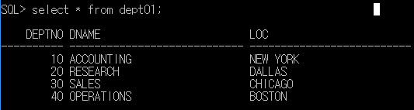
실습을 위한 dept01테이블을 dept 테이블을 복사하여 생성

Slide 9


조건 없이 delete를 해서 모든 데이터가 삭제 됨

Slide 10

Rollback을 이용하여 이전 상태로 되돌림.

Slide 11


40번 부서를 삭제한 뒤
Commit명령어를 이용하여
데이터베이스에 영구적으로 적용

Slide 12
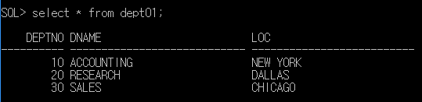
40번 부서가 삭제 된 것을 확인
여기서 다시 롤백을 하여도
40번 부서가 삭제된 사실에는 변함이 없다.

Slide 13
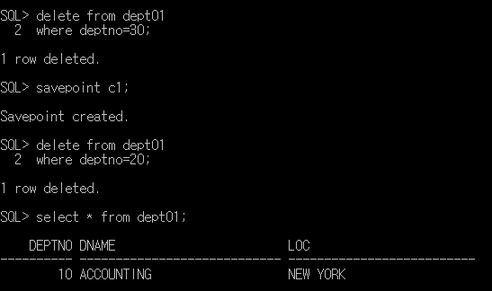
30번 부서 삭제
Savepoint C1 생성
20번 부서 삭제
출력해보면 10번 부서만 남아 있다.

Slide 14
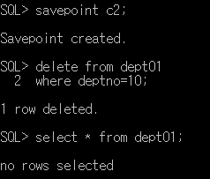
Savepoint C2 생성
10번 부서도 삭제
출력해도 아무것도 안 나옴

Slide 15
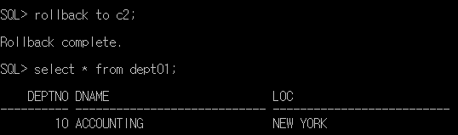
C2 지점으로 롤백
10번 부서 삭제 이전으로 롤백됨

Slide 16
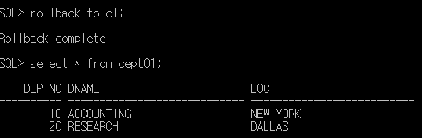
C1 지점으로 롤백
20번 부서 삭제 이전으로 롤백됨

Slide 17
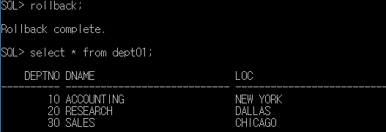
마지막 Commit 지점으로 롤백
40번 부서 삭제 이후로 롤백됨.

Slide 18

다시 C2지점으로 돌아 갈 수는 없다.

Slide 19
40번 부서 삭제
Commit
30번 부서 삭제
세이브포인트 C1 생성
20번 부서 삭제
세이브포인트 C2생성
현재
10번 부서 삭제

Slide 20
회복기법
Log
트랜잭션이 수행되어 변경되는 데이터베이스의 상황 정보를 기록한 것
REDO
트랜잭션이 수행되어 COMMIT이 되면 변경된 내용을 데이터베이스에 반영
로그(Log)의 내용을 토대로 재수행하며 변경된 내용을 데이터베이스에 반영
UNDO
트랜잭션이 수행되는 도중 오류가 발생하거나 비정상적으로 종료되는 경우 트랜잭션이 시작된 시점으로 되돌아 가는 과정
▶ COMMIT과 ROLLBACK은 ‘저장해라‘ ‘취소해라’ 와 같은 명령어
▶ REDO와 UNDO는 COMMIT과 ROLLBACK의 과정을 말한다.

Slide 21
회복기법
즉시갱신 기법
트랜잭션이 실행(활동) 상태에서 변경되는 내용을 바로 데이터베이스에 적용
변경되는 모든 내용은 로그(Log)에 기록하여 장애 발생 시 로그(Log)의 내용을 토대로 회복
지연 갱신 기법
트랜잭션이 수행되어 부분 완료 될 때까지 데이터베이스에 적용하지 않고 지연시킨 후 부분 완료가 되면 로그(Log)의 내용을 토대로 데이터베이스에 적용

Slide 22
회복기법
검사 시점 기법
트랜잭션이 실행되는 중간에 검사 시점(Check Point)을 지정하여 검사 시점까지 수행 후 완료된 내용을 데이터베이스에 적용하는 기법
그림자 페이징(Shadow Paging) 기법
로그(Log)를 사용하지 않고, 데이터베이스를 동일한 크기의 단위인 페이지로 나누어 각 페이지 마다 복사하여 그림자 페이지를 보관하는 기법
데이터베이스의 변경되는 내용은 원본 페이지에만 적용하고, 장애가 발생되는 경우 그림자 페이지를 이용해 회복

